Slide 1
Diseño de Aplicaciones Web ISW­-512

Slide 2


Jquery
Universidad Técnica Nacional
Por: Efrén Jiménez Delgado
2018

Slide 3
Agenda
Jquery
Plugins jquery

Slide 4
Jquery
El jQuery es una librería de JavaScript para acceder a los objetos del DOM de un modo simplificado.
Las aplicaciones en internet son cada vez más complejas, ya que incorporan efectos visuales, drag and drop, auto-completar, animaciones etc. el desarrollar todos estos conceptos desde cero puede resultar complicado sobretodo si tenemos que presentar la solución con muy poco tiempo, en este tipo de situaciones el empleo de librerías como el jQuery nos facilitan el desarrollo de la aplicación.

Slide 5
Jquery
<script type="text/javascript" src="jquery.js"></script>
La librería jQuery en resumen nos aporta las siguientes ventajas:
Nos ahorra muchas líneas de código.
Nos hace transparente el soporte de nuestra aplicación para los navegadores principales.
Nos provee de un mecanismo para la captura de eventos.
Provee un conjunto de funciones para animar el contenido de la página en forma muy sencilla.
Integra funcionalidades para trabajar con AJAX.
Existen un amplio abanico de extensiones.

Slide 6
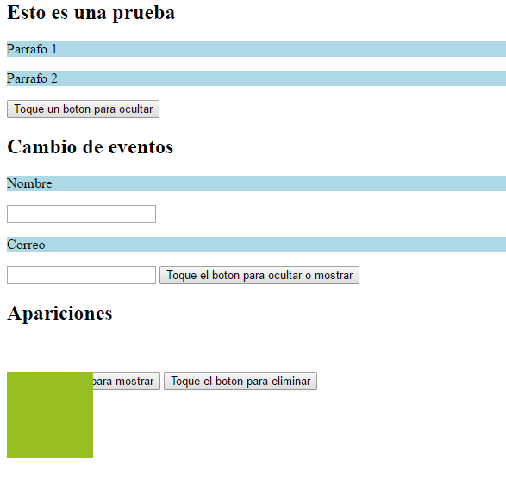
Practica

Slide 7
Plugins jquery

Slide 8

Modificar html y texto

Slide 9
Accediendo a atributos

Slide 10







Jquery familia

Slide 11
Plugins jQuery
Los plugins son la utilidad que pone jQuery a disposición de los desarrolladores para ampliar las funcionalidades del framework. Por lo general servirán para hacen cosas más complejas necesarias para resolver necesidades específicas, pero las hacen de manera que puedan utilizarse en el futuro en cualquier parte y por cualquier web.
En la práctica un plugin no es más que una función que se añade al objeto jQuery (objeto básico de este framework que devuelve la función jQuery para un selector dado), para que a partir de ese momento responda a nuevos métodos. Como ya sabemos, en este framework todo está basado en el objeto jQuery, así que con los plugins podemos añadirle nuevas utilidades.

Slide 12



Plugins jQuery

Slide 13

Practica

Slide 14
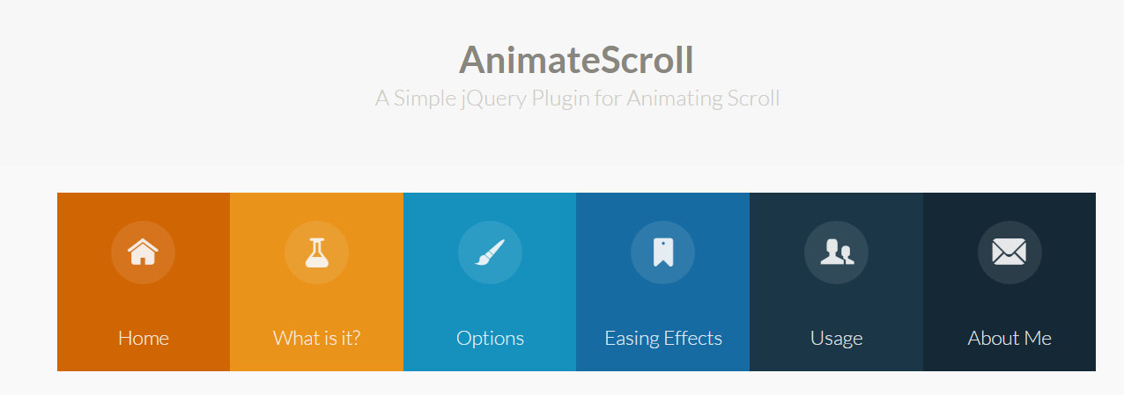
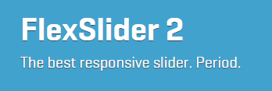

Practica de plugins

